Slide 1
Herzlich willkommen zur Bilanzpressekonferenz

Slide 2
s Bausparkasse Geschäftsjahr 2015

Slide 3
Zinsentwicklung der letzten vier Jahre
02/16

Slide 4
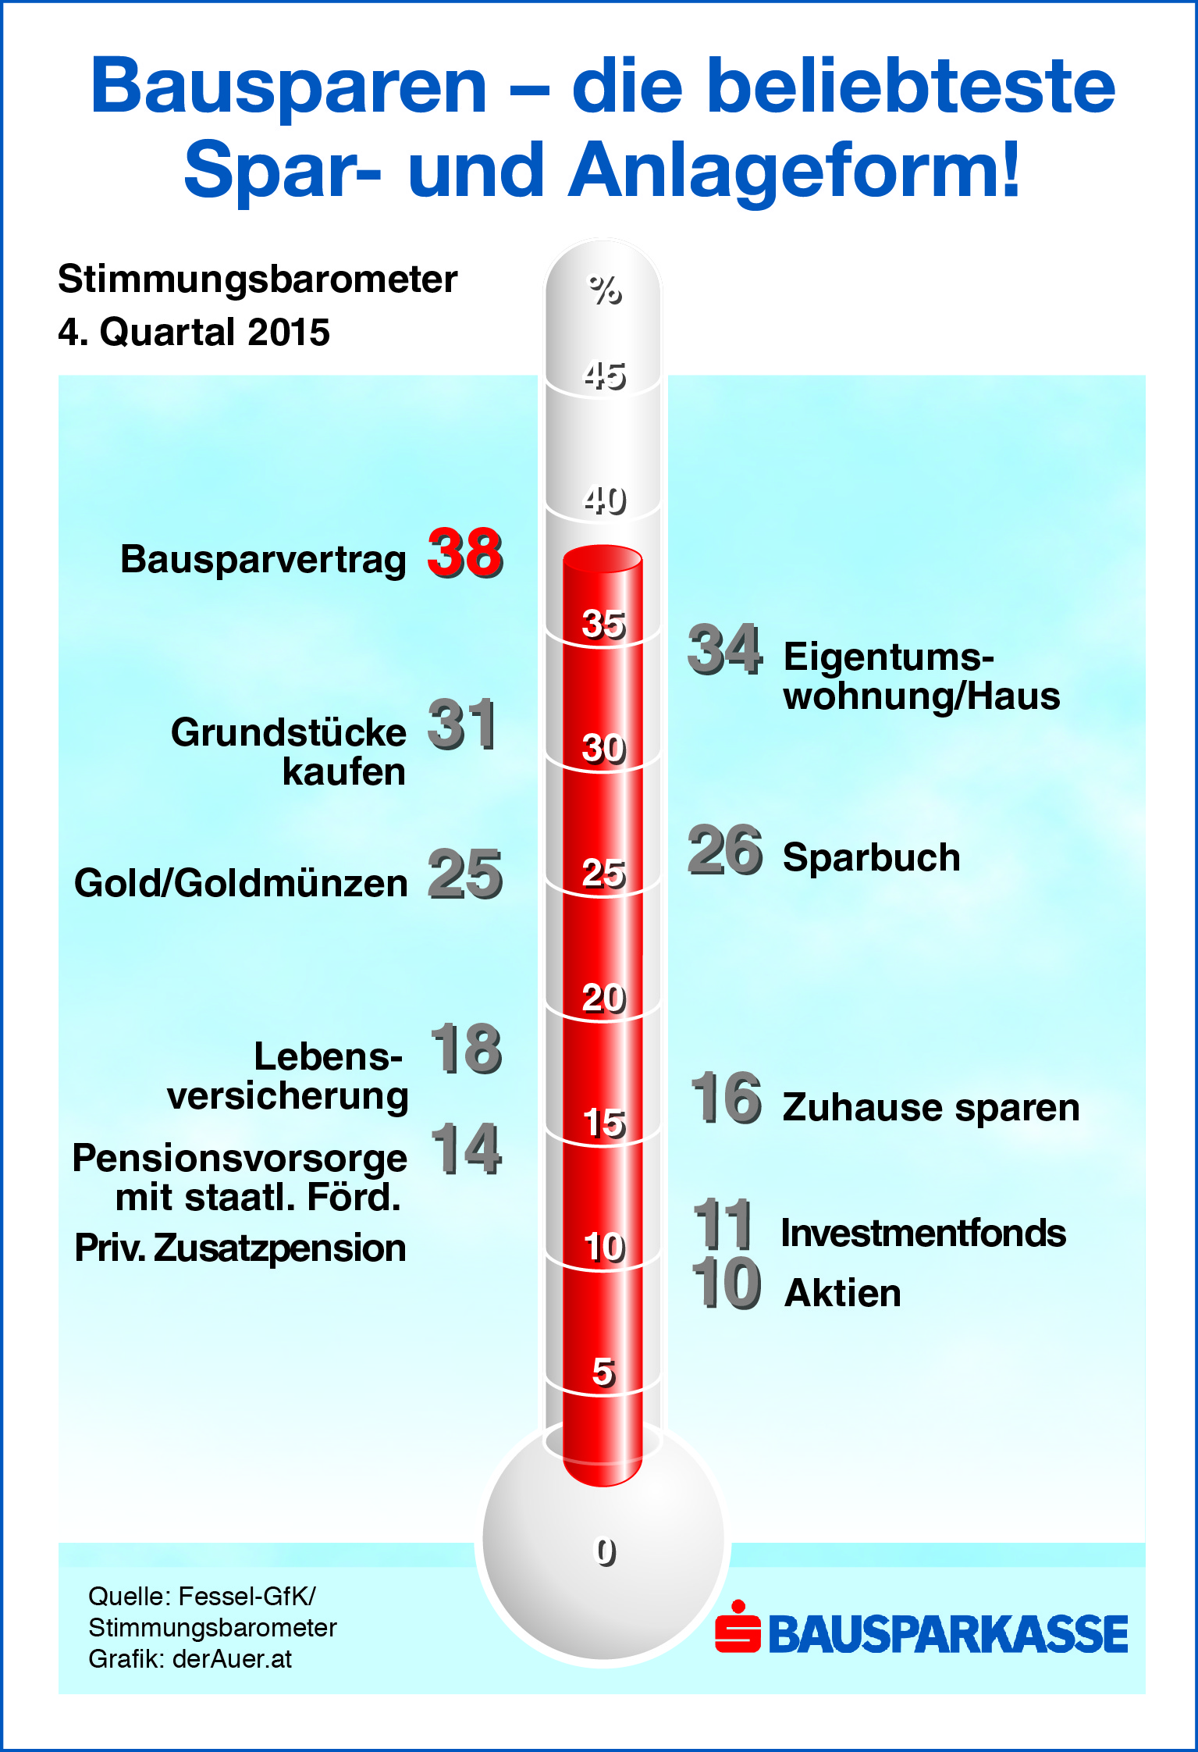
Stimmungsbarometer 2015
Spar- und Anlageformen

Slide 5
Neugeschäft 2001-2015
- 9,5 %

Slide 6
Bauspareinlagen 2007–2015
-1,2 %
in Mio. EUR

Slide 7
Bauspareinlagen s Bausparkasse
- 0,1 %

Slide 8
Ausleihungen 2007–2015
+0,3%
in Mio. EUR

Slide 9
Finanzierungsleistung 2007–2015
+17,4 %
in Mio. EUR

Slide 10
Finanzierungsleistung s Bausparkasse
+1,8 %

Slide 11
Ergebnis s Bausparkasse
 |  | in Mio. € nach UGB
 | 2014 | 2015
Nettozinsertrag | 99,6 | 95,1
Personalaufwand | 31,4 | 23,5
Sachaufwand | 22,6 | 23,5
Ergebnis der gew. Geschäftstätigkeit (EGT) | 31,9 | 30,5
Eigenmittelquote | 29,2% | 29,5 %

Slide 12
Ergebnis Beteiligungen
s Real & Partner (s Bau-Anteil 77,11%)
Vermittlungsvolumen | 2014 | 2015
Häuser | 812 | 879
Wohnungen | 1.033 | 1.131
Grundstücke | 271 | 248
Wohnungen-Miete | 970 | 974
Sonstiges | 218 | 228
Kaufsumme | 443 Mio. € | 442 Mio. €
Daten s Real

Slide 13
s Wohnbaubank Geschäftsjahr 2015

Slide 14
s Wohnbaubank
Neuemissionen Wohnbauanleihen 2012 – 2015
- 61,5 %
in Mio. EUR

Slide 15
s Wohnbaubank
Emissionen 2014/2015

Slide 16
s Wohnbaubank
Wohnbauanleihen im Umlauf 2012 – 2015
- 7,2 %
in Mio. EUR

Slide 17
s Wohnbaubank
Ausleihungen 2012 – 2015
-1,3 %
in Mio. EUR

Slide 18
s Wohnbaubank
Ergebnis der gewöhnlichen Geschäftstätigkeit 2012 – 2015
+30,9 %
in Mio. EUR

Slide 19
Ergebnis s Wohnbaubank
(s Bau-Anteil 12,3%)
 |  | Ergebnis in Mio. €
 | 2014 | 2015
Nettozinsertrag | 11,82 | 14,79
Betriebsertrag | 10,20 | 13,36
Betriebsaufwand | -1,29 | -1,91
Betriebsergebnis | 8,91 | 11,46
EGT | 9,32 | 12,20
Cost/Income-Ratio | 12,6% | 14,3%

Slide 20
Trends 2016

Slide 21
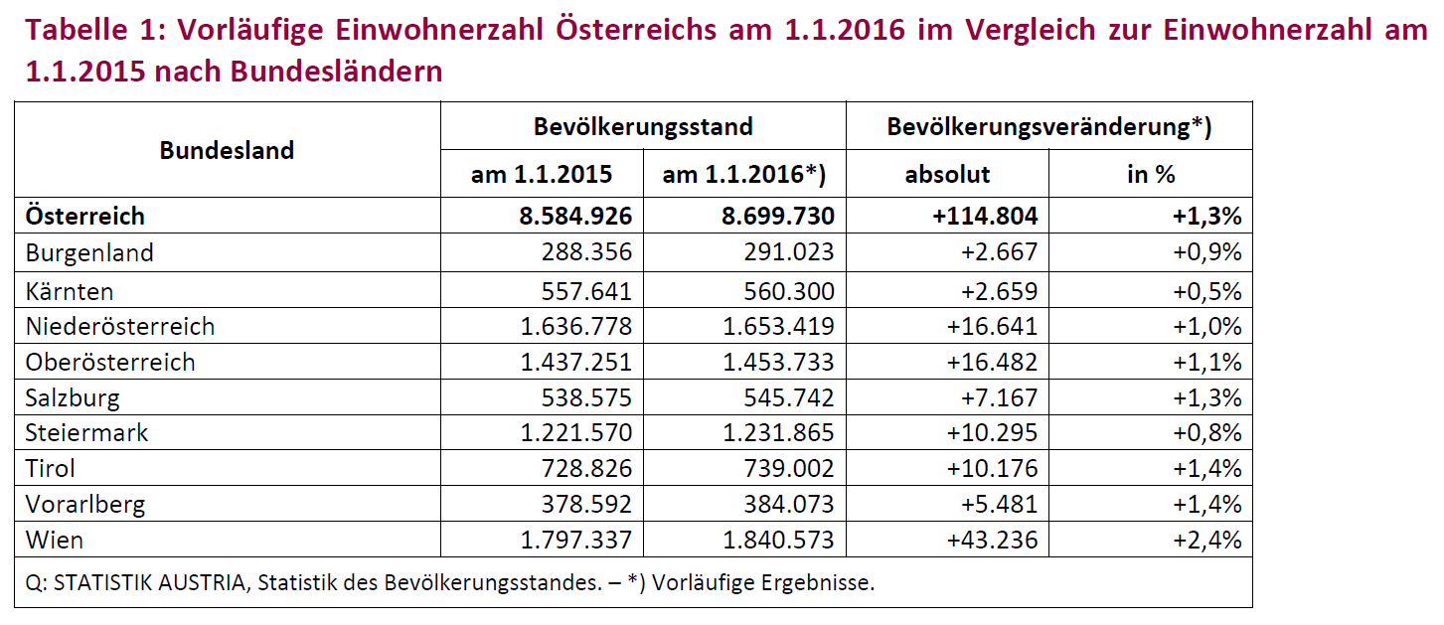
Einwohnerzahl Österreichs 2015/2016
Vorläufige Einwohnerzahl am 1.1.2016 im Vergleich zur Einwohnerzahl am 1.1.2015

Slide 22
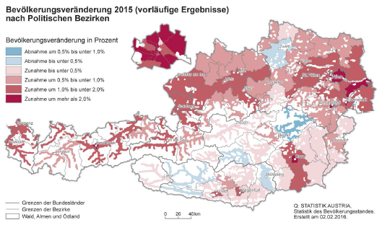
Bevölkerungsentwicklung 2015

Slide 23
Produktionswert Hoch- und Tiefbau
- 0,7 %
- 2,1 %
- 1,4 %
Angaben in Mio. EUR, Quelle: Statistik Austria

Slide 24
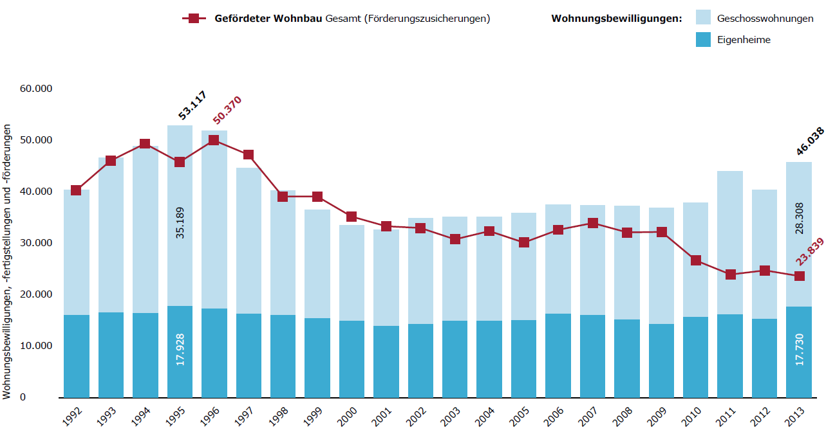
Wohnungsbewilligungen und Wohnbauförderungen in Österreich
Quelle: STATISTIK AUSTRIA (Baumaßnahmenstatstik)

Slide 25
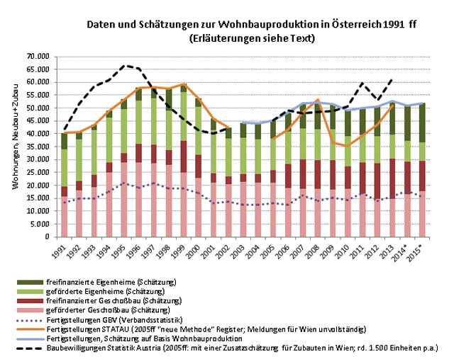
Fertigstellungen 1991-2015
Quelle: Österreichischer Verband gemeinnütziger Bauvereinigungen-Revisionsverbamd (GBV)

Slide 26
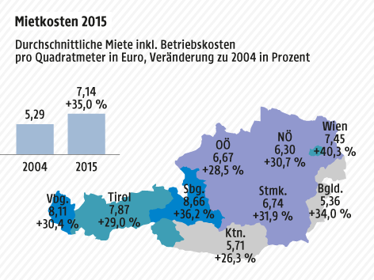
Entwicklung der Mietkosten 2015
Quelle: STATISTIK AUSTRIA / APA

Slide 27
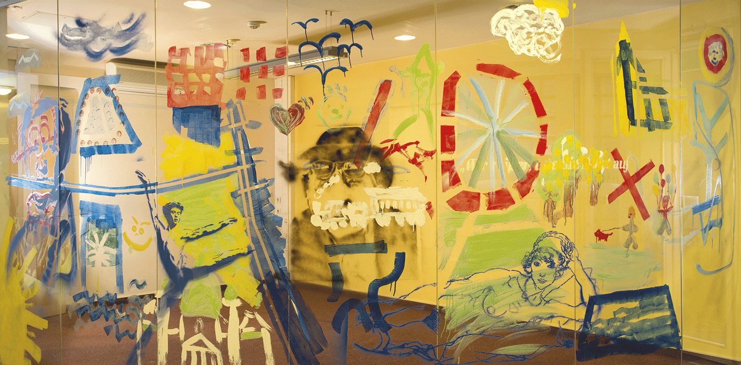
Aktuelle Wohnbauprojekte der
s Bausparkasse

Slide 28
Aspern – die Seestadt Wiens
Status quo:
Erste Wohngebäude wurden im September 2014 übergeben
Bis 2016 rund 2.600 Wohneinheiten für rund 6.100 Menschen und 2.000 Arbeitsplätze
Fertigstellung des ersten Bauabschnittes „Seestern“, der Einkaufsstraße und des Schulcampus für 800 Kinder
Weitere Entwicklung:
Bündelung der Geschäftsfelder des gemeinnützigen Unternehmens Wien Work für 600 Arbeitsplätze
Fertigstellung von Gemeinschaftsgärten
Weitere 250 freifinanzierte Eigentumswohnungen der BUWOG
Quelle: Aspern – die Seestadt Wiens

Slide 29
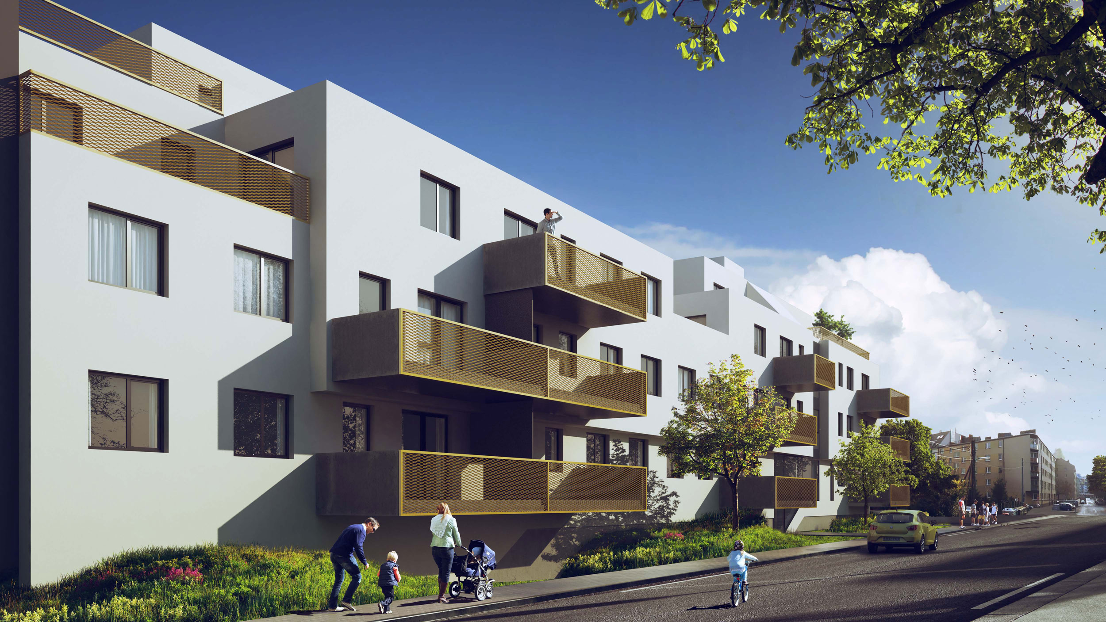
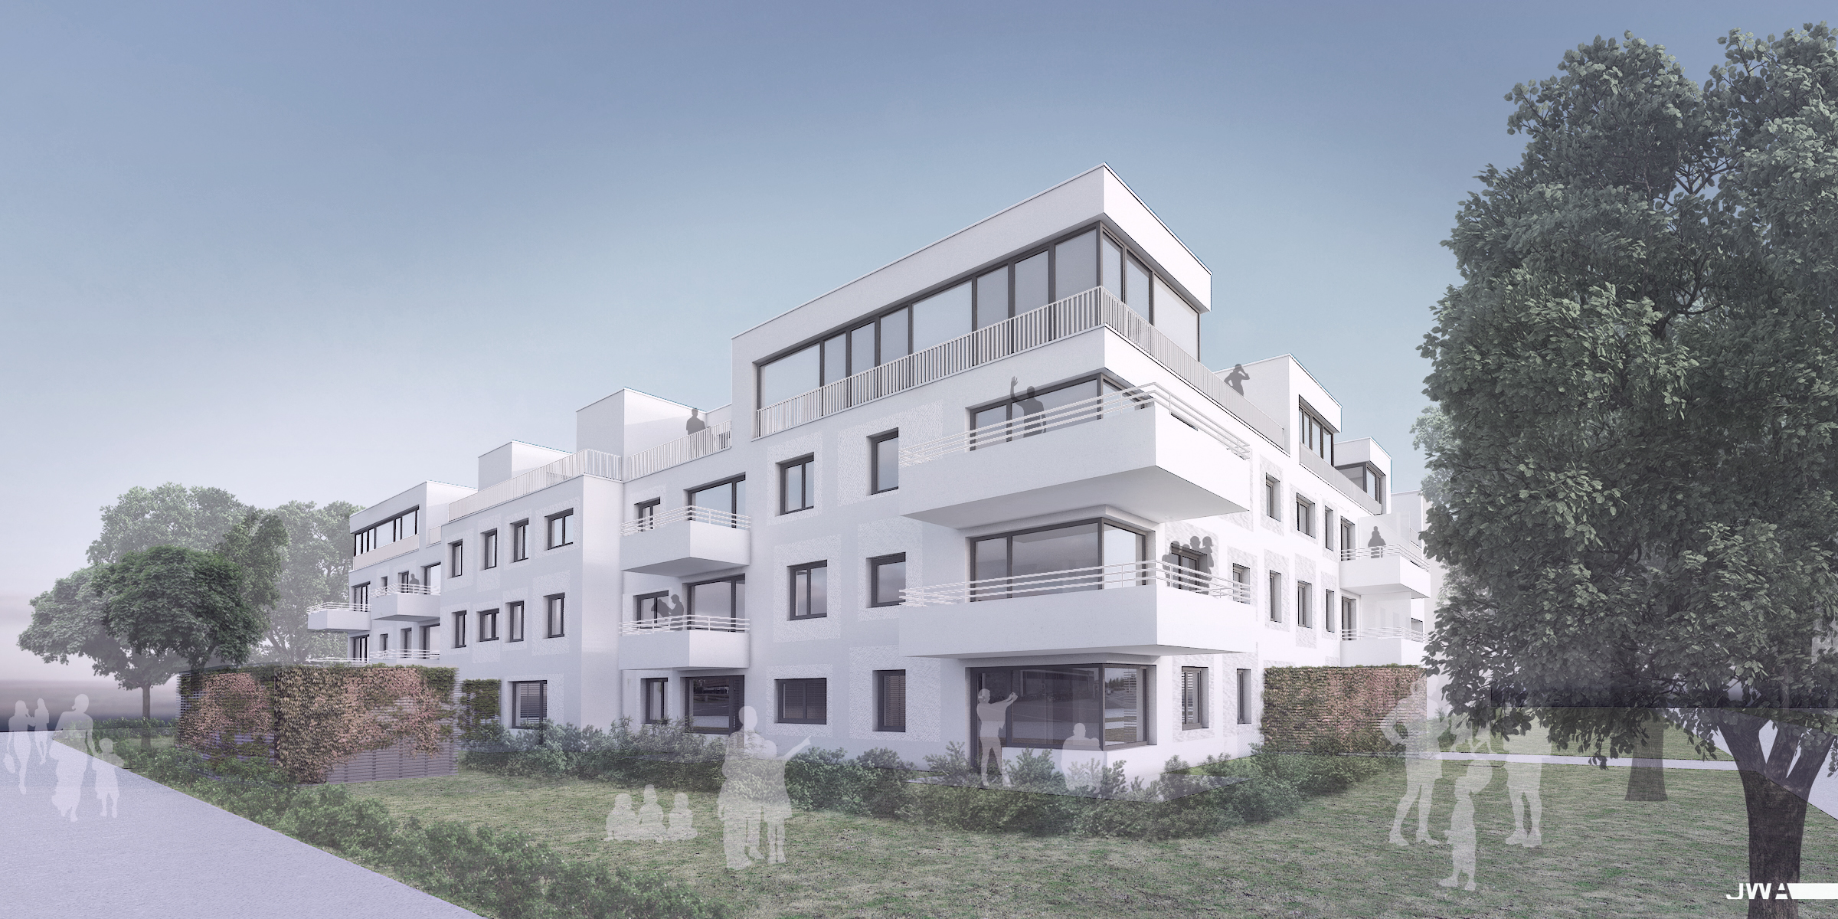
Erste ÖSW Wohnbauträger GmbH
Projekt 21., Bessemerstraße 32
Übergabe von 40 Einheiten und 37 Stellplätzen
Am 17.06.2015
Projekt 21., Brünnerstraße 261
Übergabe von 43 Einheiten und 28 Stellplätzen
am 24.05.2016
Projekt 11., Ganghofergasse 2
Übergabe von 57 Einheiten und 37 Stellplätzen
Voraussichtlich September 2016
Insgesamt 9.621 m² Wohnnutzfläche
Durchschnittlich ca. 70 m² pro Wohnung
Quelle: Erste ÖSW

Slide 30
Handwerkerbonus und Sanierungsscheck

Slide 31
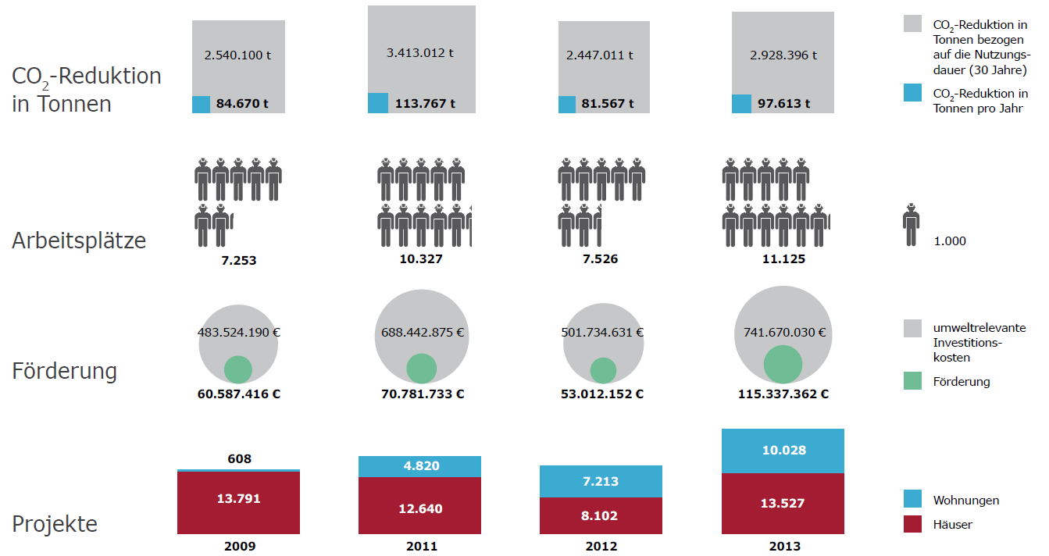
Bundessanierungsscheck Bilanz 2009-2015
Privater Wohnbau
http://
1.700.000 t
1.065.000 t
56.667 t
55.054 t
6.450
6.343
461.000.000 €
473.000.000 €
63.690.000 €
59.900.000 €
8.692
9.181
7.708
7.268
2014
2015
Quelle: Kommunalkredit Public Consulting

Slide 32
Sanierungsoffensive 2009-2015
Quelle: Kommunalkredit Public Consulting

Slide 33
Sanierungsoffensive 2009-2015
Quelle: Kommunalkredit Public Consulting

Slide 34
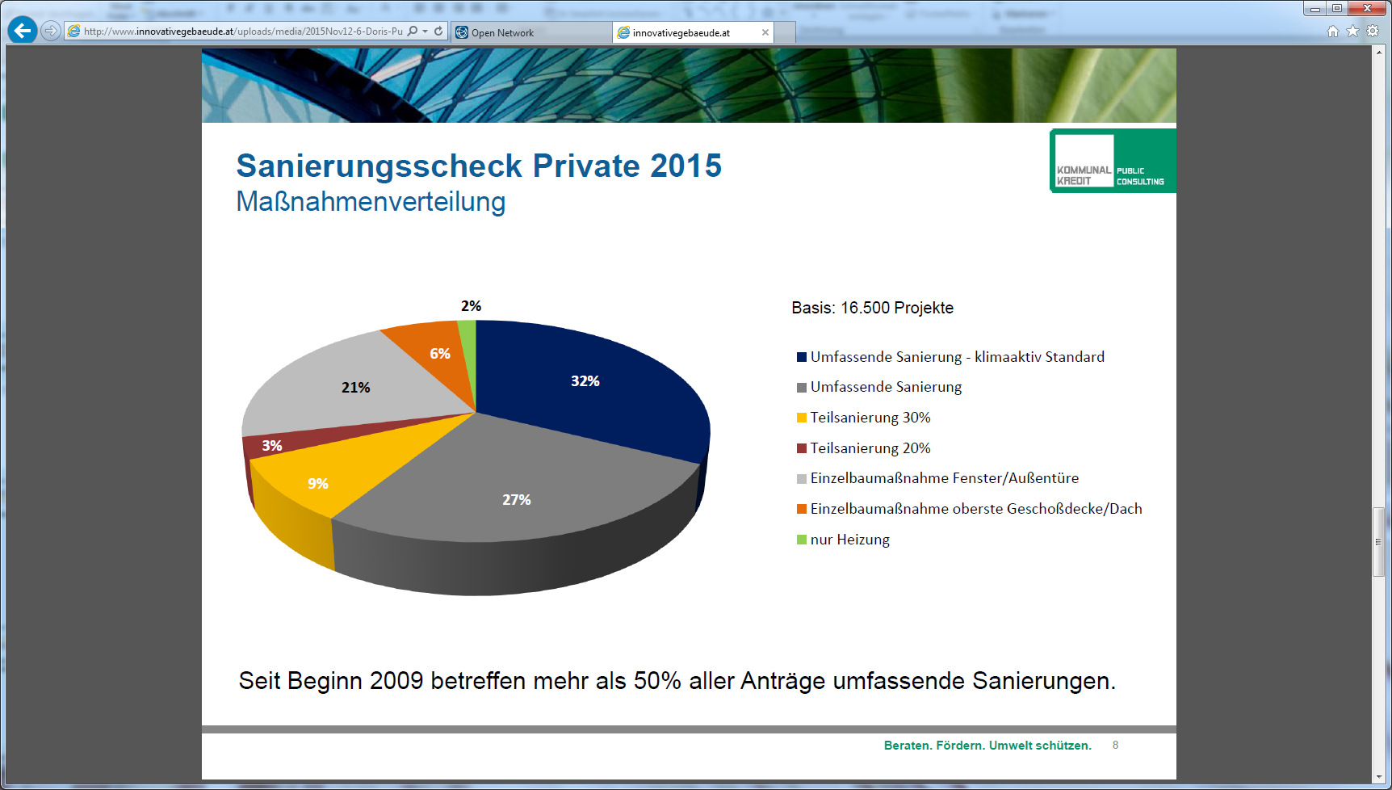
Sanierungsoffensive 2015
Quelle: Kommunalkredit Public Consulting

Slide 35
Sanierungsscheck 2015
Einreichungen pro Bundesland
Basis:
16.449 Anträge
Anträge s Bausparkasse: 40%
Die meisten Anträge kommen aus OÖ und NÖ.
In Wien wurden im Vergleich zum Vorjahr 3% weniger Anträge gestellt.
Quelle: Kommunalkredit Public Consulting

Slide 36
Handwerkerbonus 2014/2015
Handwerkerbonus 2014/2015 Tranche 1 mit 10 Mio.€ Tranche 2 mit 20 Mio.€
Förderbarwert | 30 Mio. €
Summe der Anträge | 69.106
Durchschn. Fördersumme | 434 €
Ausgelöste Arbeitsleistungen | 126,2 Mio. €
Anträge s Bausparkasse | 30,0%
Quelle: Kommunalkredit Public Consulting

Slide 37
Handwerkerbonus 2015
Einreichungen pro Bundesland
Die meisten Anträge kommen aus NÖ und OÖ.
Quelle: Kommunalkredit Public Consulting

Slide 38
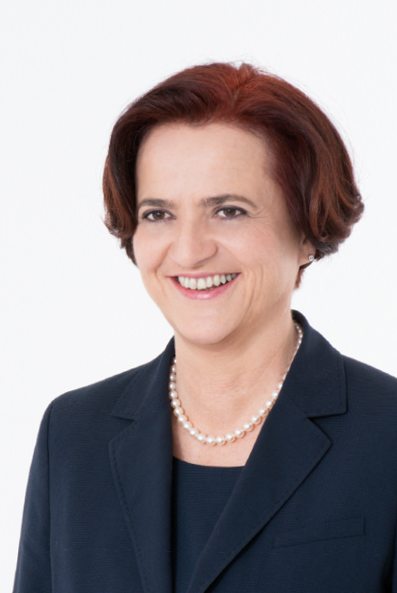
Änderungen im Vorstand der
s Bausparkasse per 01.05.2016
Nach 15 Jahren im Vorstand der
s Bausparkasse geht Mag. Ernst Karner
auf eigenen Wunsch per 30.04.2016
in den wohlverdienten Ruhestand.
Ihm folgt ab 01.05.2016
Dr. Astrid Kratschmann nach und bildet
gemeinsam mit Dr. Josef Schmidinger
den Vorstand der s Bausparkasse.

Slide 39
Vielen Dank für Ihre Aufmerksamkeit!

Slide 40
Entwicklung der Wohnkredite
in Mio. EUR, Quelle: OeNB-Statistik, Jahresbericht Arbeitsforum Österreichischer Bausparkassen

Slide 41
Jahresüberschuss nach IFRS
vor Steuern und Rücklagen
- 10,4 %
in Mio. EUR

